Slide 1
서울/경기/부산 빵 맛집 크롤링 실습

Slide 2
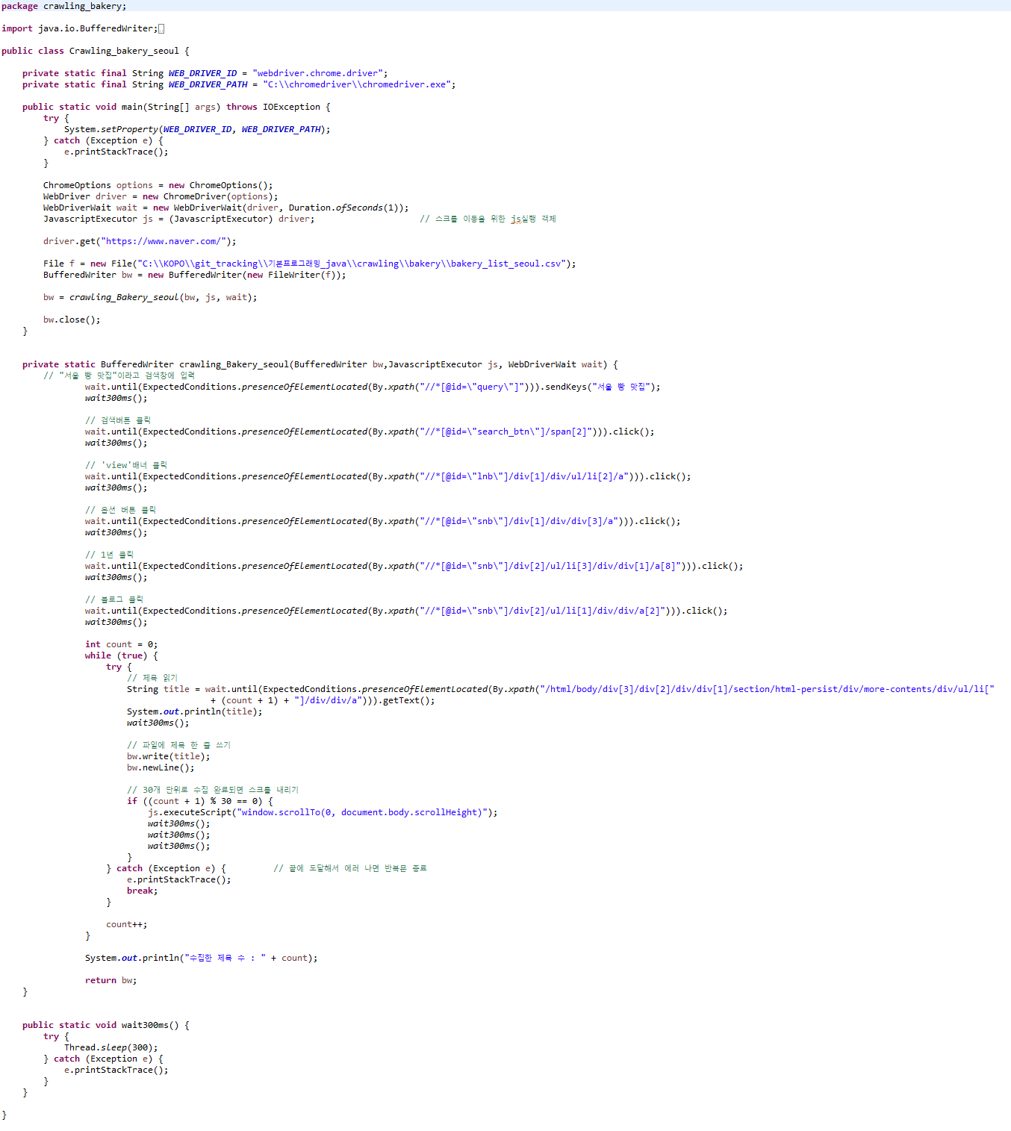
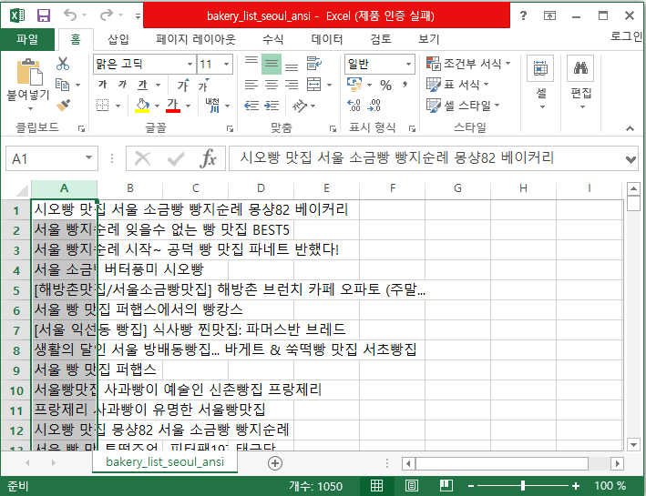
네이버 “서울 빵 맛집“ 검색 결과 제목 수집

Slide 3
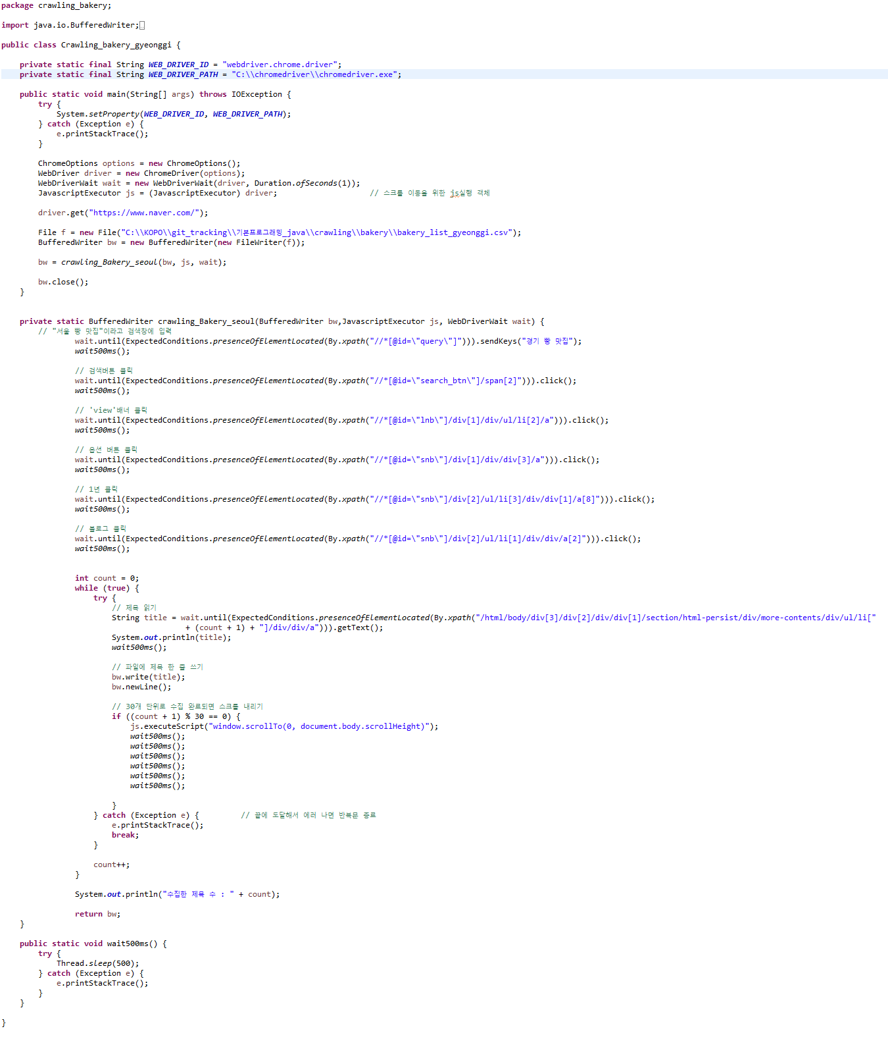
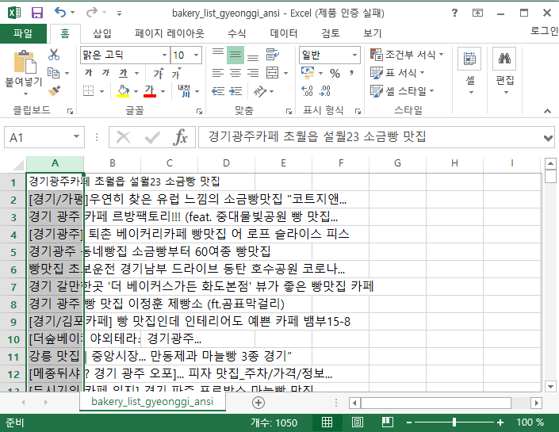
네이버 “경기 빵 맛집“ 검색 결과 제목 수집

Slide 4
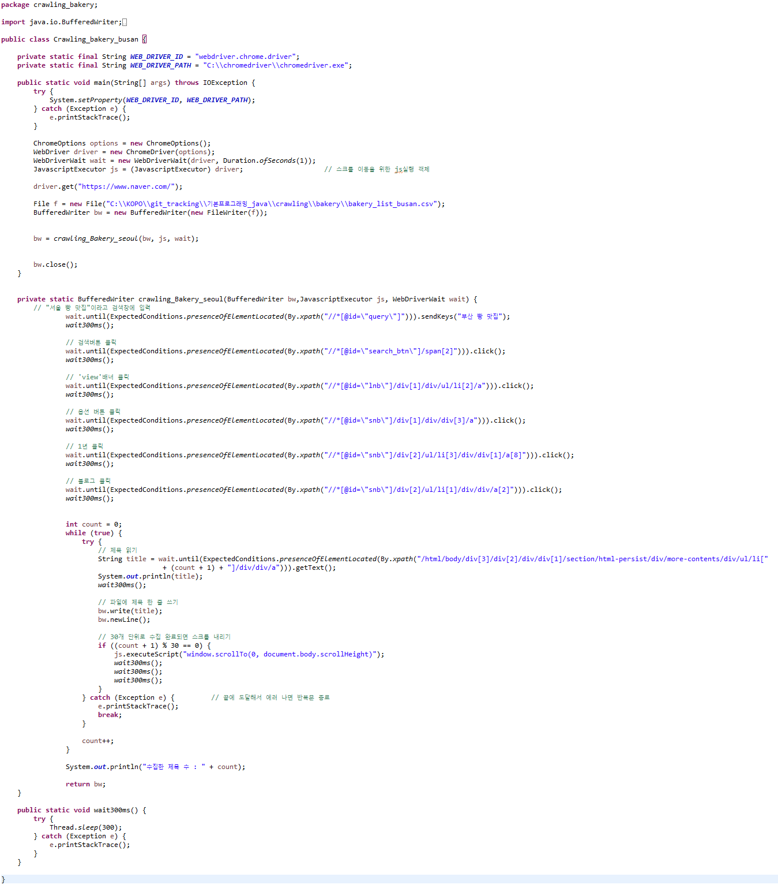
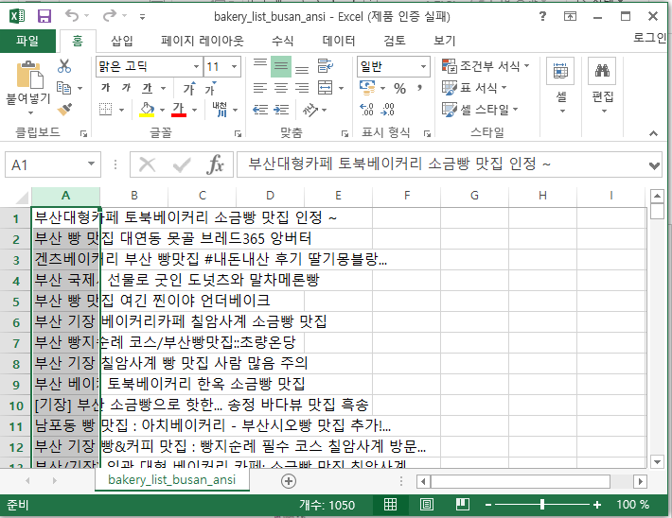
네이버 “부산 빵 맛집“ 검색 결과 제목 수집

Slide 5
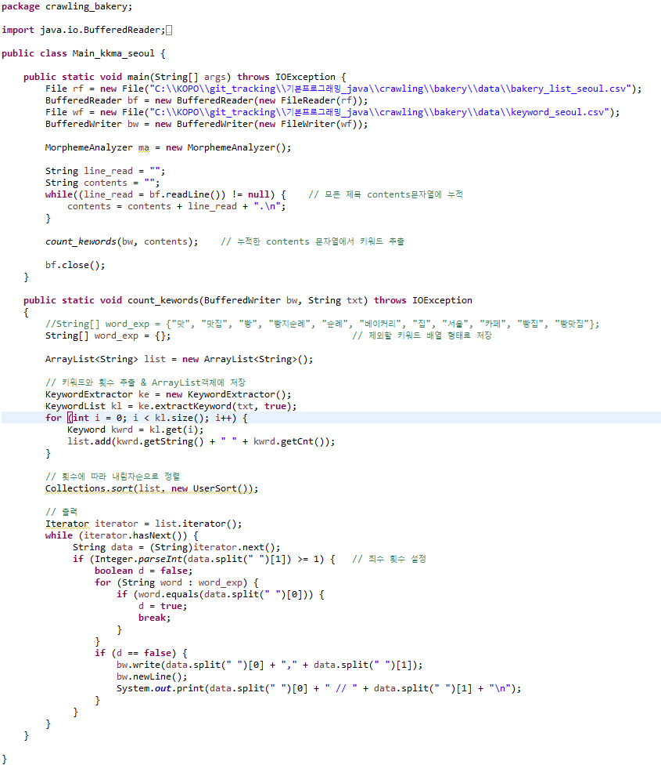
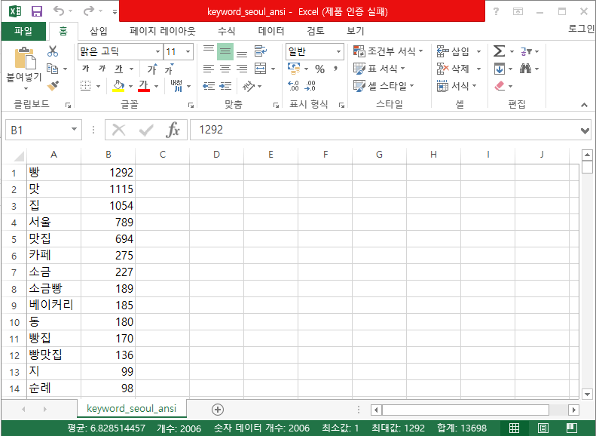
네이버 “서울 빵 맛집“ 검색 결과 제목 키워드 분석

Slide 6
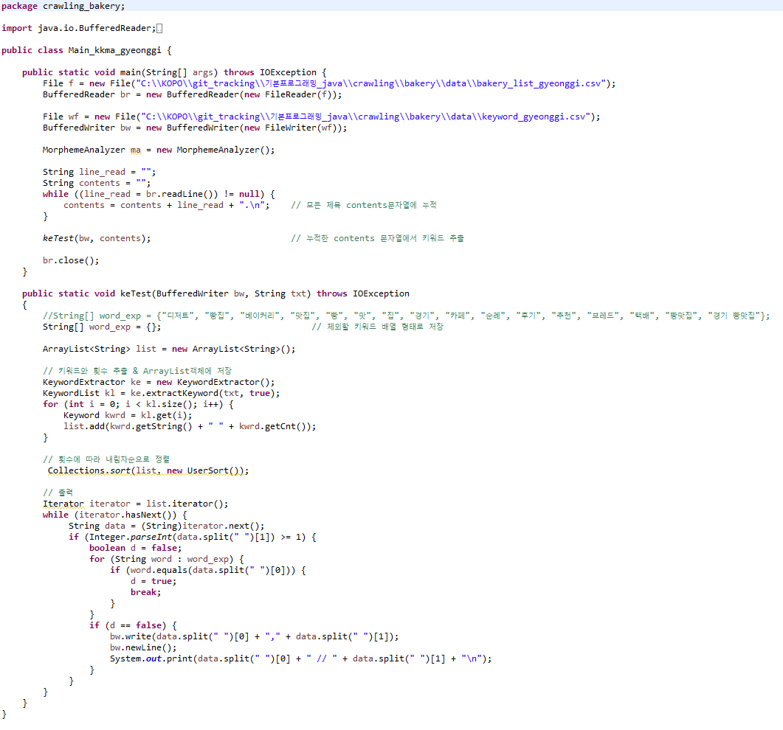
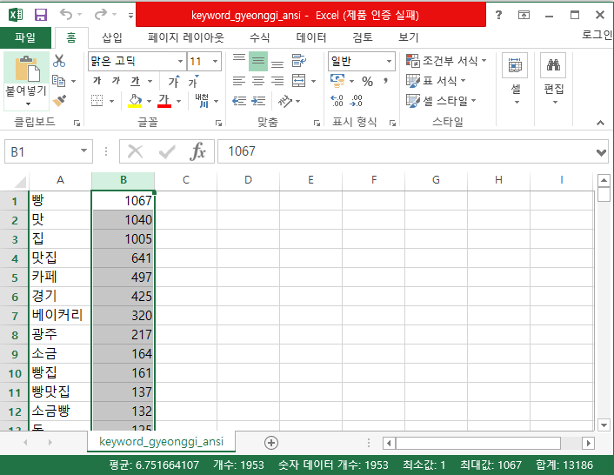
네이버 “경기 빵 맛집“ 검색 결과 제목 키워드 분석

Slide 7
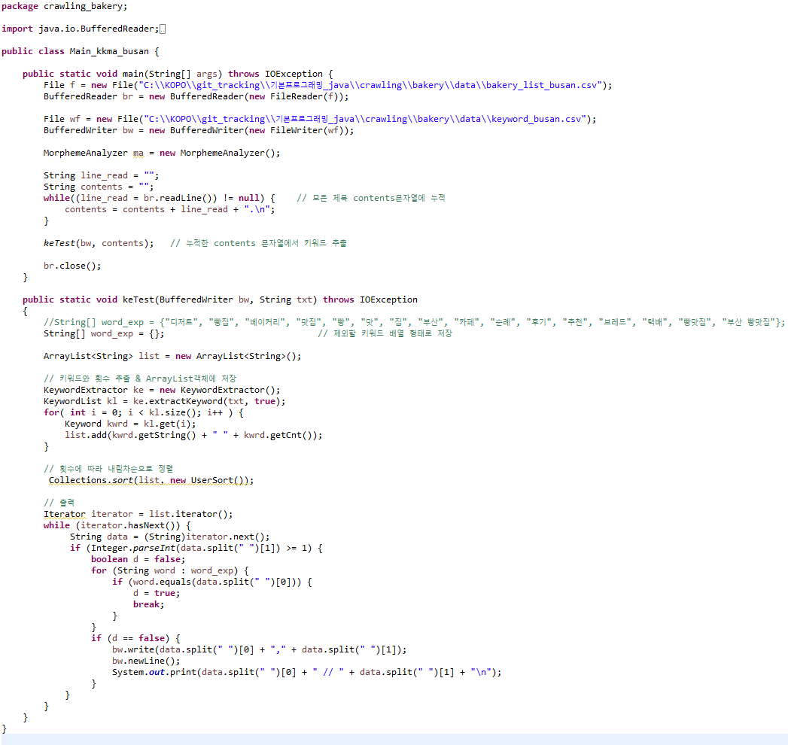
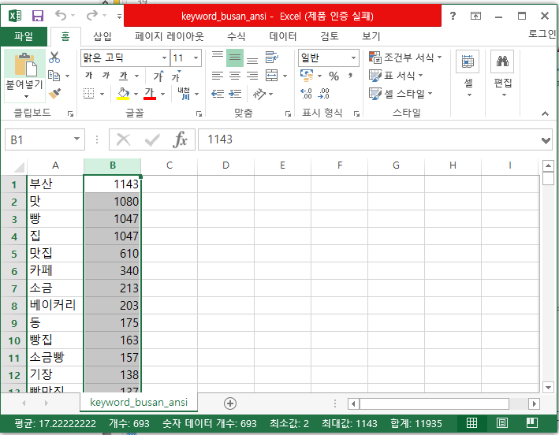
네이버 “부산 빵 맛집“ 검색 결과 제목 키워드 분석

